Slide 1
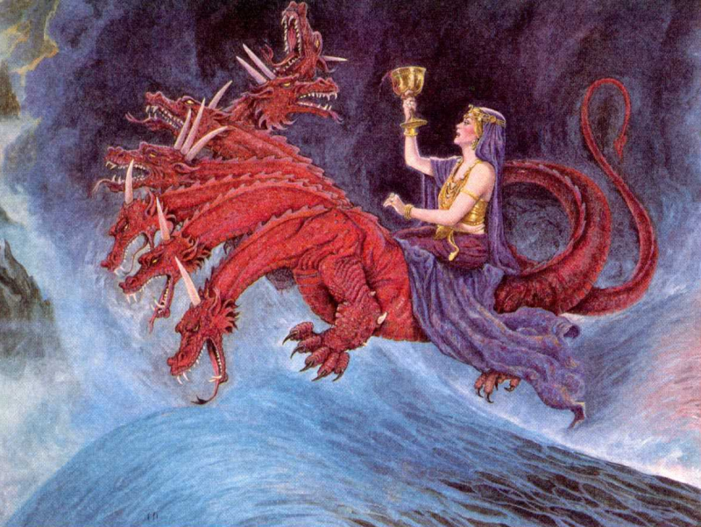
Os Sete Reis
e os
Dez Chifres
Interpretação de Apocalipse 17:1-14 segundo os pioneiros.
Referência: Uriah Smith, “As Profecias do Apocalipse”, Lisboa, 1945, págs. 325-330.

Slide 2
“1- E veio um dos sete anjos que tinham as sete taças, e falou comigo, dizendo-me: Vem, mostrar-te-ei a condenação da grande prostituta que está assentada sobre muitas águas; 2 – Com a qual fornicaram os reis da terra; e os que habitam na terra se embebedaram com o vinho da sua fornicação. 3 – E levou-me em espírito a um deserto, e vi uma mulher assentada sobre uma besta de cor de escarlate, que estava cheia de nomes de blasfêmia, e tinha sete cabeças e dez chifres.

Slide 3
4 – E a mulher estava vestida de púrpura e escarlate, e adornada com ouro, e pedras preciosas e pérolas; e tinha na sua mão um cálice de ouro cheio das abominações e da imundícia da sua fornicação; 5 – E na sua testa estava escrito o nome: Mistério, a grande Babilônia, a mãe das prostituições e das abominações da terra.”
(Apocalipse 17: 1 – 5)

Slide 4
Interpretação dos símbolos
• A Mulher, com a qual se prostituíram os reis da
terra: Igreja Católica Romana.
• Vinho da sua prostituição: Falsas doutrinas.
• Besta escarlate, sobre a qual a mulher está
assentada: O poder civil. (A mulher dirige o
estado como um cavaleiro dirige o cavalo. Ela
‘reina sobre os reis da terra’ , Apoc. 17:18)

Slide 5
• O nome ‘Mistério’, escrito na testa da mulher:
“O mistério da Trindade é a doutrina central
da fé católica. Sobre ela estão baseados
todos os outros ensinos da Igreja.”
(Catecismo do Católico de Hoje, p. 16)

Slide 6
“6 - E vi que a mulher estava embriagada do sangue dos santos, e do sangue das testemunhas de Jesus. E, vendo-a eu, maravilhei-me com grande admiração.
7 – E o anjo me disse: Porque te admiras? Eu te direi o mistério da mulher, e da besta que a traz, a qual tem sete cabeças e dez chifres.”
(Apocalipse 17: 6 e 7)

Slide 7
A CAUSA DA ADMIRAÇÃO
Para João, não era de se estranhar que pagãos perseguissem os seguidores de Cristo, Mas, quando viu, no futuro, uma igreja professamente cristã perseguir os seguidores do Cordeiro, e embriagar-se com o seu sangue, não pôde deixar de admirar-se com grande espanto.

Slide 8
8 – “A besta que viste foi e já não é, e há de subir do abismo, e irá à perdição; e os que habitam na terra, cujos nomes não estão escritos no livro da vida, desde a fundação do mundo, se admirarão, vendo a besta que era e já não é, mas que virá. 9 – Aqui está a mente que tem sabedoria. As sete cabeças são sete montes sobre as quais a mulher está assentada. 10 – E são também sete reis: cinco já caíram, e um existe; outro ainda não é vindo; e, quando vier, convém que dure um pouco de tempo. 11 – E a besta que era e já não é, é ela também o oitavo, e é dos sete, e vai à perdição.”
(Apocalipse 17: 8 – 11)

Slide 9
INTERPRETAÇÃO DOS SÍMBOLOS
“ • A besta (escarlate) que era: Roma pagã, em
seu caráter perseguidor.
• A besta que já não era: O período de transição
do paganismo para outra fase de religião, falsamente
chamada cristã, no tempo de Constantino, quando
Roma perdeu o seu caráter feroz.
• A besta que virá: O papado, assumindo seu
caráter perseguidor, e sanguinário.
Note que a referência para o tempo
é o tempo do Apóstolo João, 95 dC.

Slide 10
• Os sete montes, ‘onde a mulher está assentada’:
As sete colinas de Roma:
1. Palatino, 2. Aventino, 3. Campidoglio, 4. Quirinale, 5. Viminale, 6. Esquilino, 7. Celio
A chave para a interpretação dos sete reis está no verso 10: “E são também sete reis; ou, “E estes são sete reis”.
Conclui-se, portanto, que os sete reis atuaram (atuam) onde se situam as sete colinas.

Slide 11
As 7 formas de governo que atuaram nas sete colinas de Roma são:
Realeza (753 aC).
Consulado ( 510 aC).
Ditadura (500 aC).
Triunvirato (493 aC).
Decenvirato (450 aC).
Império (30 aC).
Papado (538 AD - ).

Slide 12
• Os sete Reis são:
1. Reis ; 2. Cônsules; 3. Ditadores; 4. Triúnviros;
5. Decênvirus; 6. Imperadores e, 7. Papas.
• “Cinco já caíram”:
Reis ; 2. Cônsules; 3. Ditadores; 4. Triúnviros;
5. Decênvirus;
• “Um existe” (no tempo de João): 6. Imperadores

Slide 13
• “outro ainda não é vindo; e, quando vier, convém que dure um pouco de tempo”:
O ‘Exarca de Ravena’, governou Roma por 60 anos, após ter sido abolido o Império. Pelo fato deste governo ter durado pouco tempo, não é mencionado entre as cabeças, pois interveio entre a imperial e a papal.
• “E a besta que era e já não é, é ela também o oitavo, e é dos sete, e vai à perdição”:
O Papado é denominada a sétima cabeça, mas é, na realidade, a oitava.

Slide 14
“12 - E os dez chifres, que viste, são dez reis, que ainda não receberam o reino, mas receberão poder como reis uma hora, juntamente com a besta.
13 – Estes têm um mesmo intento, e entregarão o seu poder e autoridade à besta. 14 – Estes combaterão contra o Cordeiro, e o Cordeiro os vencerá, porque é o Senhor dos Senhores e o Reis dos Reis; vencerão os que estão Ele, os chamados, e eleitos e fiéis.”
(Apoc. 17:12–14, KJV)
OBS: Na versão King James, reza: “receberão poder como reis uma hora, juntamente com a besta”, e não “por uma hora”.

Slide 15
INTERPRETAÇÃO DOS SÍMBOLOS
• Os Dez Chifres:
Os dez chifres de Apoc. 17:12, são os mesmos de Daniel 7:7, isto é, os dez reinos que saíram do Império Romano:
1. Saxões, 2. Francos, 3. Germanos, 4. Burgundos, 5. Lombardos, 6. Suevos, 7. Visigodos, 8. Vândalos, 9. Hérulos, 10. Ostrogodos.

Slide 16
• “Recebem poder uma hora, juntamente com a besta”.
‘Hora’, no Grego é ωρα, que denota um espaço indefinido de tempo. Assim, os dez reis reinam durante um espaço de tempo contemporâneo com a besta, dando-lhe o seu poder e força. Esta linguagem deve referir-se ao passado, quando os reis na Europa davam unânime apoio ao papado. Não pode aplicar-se ao futuro, porque após o começo do tempo do fim (1798 DC), haviam (os dez chifres) de tirar o seu domínio, para o destruir e para o desfazer até o fim (Daniel 7:26)

Slide 17
• “Estes combaterão contra o Cordeiro”:
Somos aqui levados para o futuro, para o tempo da grande batalha final, porque neste tempo o Cordeiro terá o título de Rei dos reis e Senhor dos senhores, título que não usa antes da Sua segunda vinda.
As Profecias do Apocalipse, pág. 329.

Slide 18
“Fui instruída de que os importantes livros que contêm a luz dada por Deus com respeito à apostasia de Satanás no Céu, deveriam ter vasta circulação justamente agora; porque por meio deles a verdade atingirá muitas mentes. Patriarcas e Profetas, Daniel e Apocalipse e O Grande Conflito são agora mais necessários do que nunca antes. Deveriam circular amplamente, porque as verdades a que dão ênfase, abrirão muitos olhos cegos. ... Muitos dentre nosso povo têm estado cegos quanto à importância dos livros mais necessários.”
Review and Herald, de 16 de fevereiro de 1905.

Slide 19
“A verdade que Deus tem dado para seu povo nestes últimos dias deveria mantê-los firmes quando vierem, dentro da igreja, aqueles que apresentam falsas teorias. A verdade que tem estado firme contra os ataques do inimigo por mais de meio século deve ainda ser a confiança e conforto do povo de Deus.”
(Testemunhos para a Igreja, vol. 9, p. 69 e 70;
escrito por volta de 1905)

Slide 20
OUTRAS INTERPRETAÇÕES SOBRE OS SETE REIS
1ª Interpretação:
1º Rei: Babilônia
2º Rei: Medo – Persa
3º Rei: Grécia
4º Rei: Roma Imperial
5º Rei: Roma Papal
6º Rei: 1ª Besta Híbrida – Roma Imperial (política) e
Papado (religiosa)
7ª Rei: 2ª Besta Híbrida – Américas (política) e Falso
Profeta.
8º Rei: União do 7º rei com o 6ª rei.

Slide 21
COMENTÁRIOS
• Os três primeiros reis: Babilônia, Medo-
Pérsia e Grécia, não tinham seus tronos em
Roma, isto é, sobre as sete colinas.
• Uma vez que se perde o rumo, as interpretações
do sexto, sétimo e oitavo reis se tornam meras
elucubrações.

Slide 22
2ª Interpretação:
1º Rei: Papa Pio XI (1929)
2º Rei: Papa Pio XII
3º Rei: Papa João XXIII
4º Rei: Papa Paulo VI
5º Rei: Papa João Paulo I
6º Rei: Papa João Paulo II (um existe)
7º Rei: Papa Bento XVI (durará 3anos e meio)
8º Rei: Papa João Paulo II (Ressuscitado!)
OBS: Versão defendida por volta do ano 2013.
Hoje já criaram mais duas versões”

Slide 23
COMENTÁRIOS
O papado é simbolizado pelo chifre pequeno de Daniel 7:8, e não pelas sete cabeças da besta de Apocalipse 17. A besta escarlate simboliza o poder civil, que é controlado pela ‘mulher’ que a cavalga.
O Papa Bento XVI está no poder há mais de três anos e meio!
Desde quando Satanás tem, de fato, poder para ressuscitar alguém?!

Slide 24
4. Após 1844 DC, a Bíblia não revela nenhuma profecia com data marcada. O anjo com o livrinho aberto na mão (livro de Daniel) “jurou por Aquele que vive para todo o sempre,...que não haveria mais tempo (tempo profético)”.
(Apoc. 10:6 KJV)
Ver tambem: GC. pág. 456; ME2. pág. 73.

Slide 25
“A palavra “tempo” deste versículo, que a tradução Almeida traduziu por “demora” no original grego é chronos, tempo. Evidentemente os tradutores não pensaram em tempo profético, e não podiam discernir outra tradução que não “demora”. ... Mas a palavra chronos indica o “tempo” no absoluto, e existe motivo para crer que é este o significado (em sentido profético) e no verso 6; e visto que se usa uma predição relacionada com uma profecia muito importante, estamos justificados a entendê-lo como tempo profético. Não que tempo nunca mais será usado no sentido profético, porque os "dias da voz do sétimo anjo", de que se fala logo em seguida, significam sem dúvida os anos do sétimo anjo. Significa que nenhum período profético se estenderá para além do tempo desta mensagem. Podem ler-se, nos comentários de Daniel 8:14, argumentos mostrando que os mais longos períodos proféticos não se estendem, com efeito, para além do outono de 1844.”
— As Profecias do Apocalipse, pág. 69-70.

Slide 26
OUTRA INTERPRETAÇÃO DOS DEZ CHIFRES
Os dez chifres são os dez governantes dos seguintes blocos econômicos:
1. ALCA; 2. APEC, 3. ASEAN, 4. CARICOM, 5. CEI,
6. MERCOSUL, 7. NAFTA, 8. PACTO ANDINO,
9.SADC, 10. UNIÃO EUROPÉIA
Estes recebem poder por 15 dias (uma hora profética),
após os quais eles entregam sua autoridade ao papa, e,
então, a lei dominical é promulgada. A supremacia
papal durará, então, 1260 dias literais, após os quais os
santos ouvirão a voz de Deus declarando o dia e a hora
da segunda vinda de Cristo.

Slide 27
COMENTÁRIOS
1. Novamente, após 1844 DC, a Bíblia não revela nenhuma profecia com data marcada.
2. No dia em que a lei dominical for promulgada nos EUA, pode-se contar mais 1260 dias (~ 3 anos e meio) e sabe-se, então, o dia em que Deus anuncia o dia e a hora de Sua vinda. Como isto ocorrerá quando Cristo já estiver voltando, e sabendo que a viajem do céu à terra dura meia hora profética, isto é, sete dias e meio (ver Apocalipse 8:1), então se pode saber que Cristo voltará dentro de uma semana, contrariando Mateus 24:36 e I Tess. 5:2.

Slide 28
3. Os que tiverem de passar pelo tempo de angústia teriam sua fé enfraquecida pela expectativa de terem de sofrer por ‘três anos e meio’ (1260 dias). Porém, “se aqueles dias não fossem abreviados, nenhuma carne se salvaria; mas por causa dos escolhidos serão abreviados aqueles dias.” (Mat. 24:22)

Slide 29
“Estamos envolvidos em um poderoso conflito, e ele se tornará mais cerrado e determinado, ao nos aproximarmos da batalha final. Temos um adversário que não dorme, e ele está constantemente trabalhando nas mentes humanas que não tem tido uma experiência pessoal nos ensinamentos do povo de Deus nos últimos cinquenta anos.”
(Ellen White , Selected Messages, Book 1, page 102.) (Últimos cinquenta anos = metade do sec. XIX)
Fim

